Slide 1
Norge som foregangsland Universell utforming av IKT i norsk lovgivning
Malin Rygg
Tilsyn for universell utforming av IKT
Difi
Stockholm 8. april 2014
Notes:
Presentere seg sjølv:
Takke for introduksjonen
Vi er kjempeglad for å vere invitert her i dag
Det var veldig spennande å høyre Mr. Marcella no I stad – det gav gode innspel og inspirasjon framover.
Eg heiter Malin Rygg,
Og eg er her frå Tilsyn for universell utforming av IKT i Norge
Vi er ein del av Direktoratet for forvaltning og IKT (Difi).
eg er her for å snakke om kva Norge har gjort
innan lovgivning på området for universell utforming av IKT.

Slide 2
Notes:
Vi er midt i ein teknologisk revolusjon, basert på Internett og nye måtar å bruke IKT på.
Teknologien er ein stadig større del av kvardagen vår, enten vi vil eller ikkje.
IKT- er i alt-
i telefonen,
bilen,
tv-en,
heisen og
på informasjonstavla på bussholdeplassen.
Teknologien er i
nesten alle hjem,
på skoler,
sykehus,
og på de aller fleste arbeidsplasser
Internett, pc-er og mobiltelefoner har forandret måten vi finner informasjon på, kommuniserer med hverandre og blir underholdt på.
For dagens unge er vel eit liv utan Internett nesten utenkeleg.
Samtidig ser vi at overgangen til ein digital kvardag er krevjande for mange, og at det vert skapt digitale skiller som gjer at ikkje alle kan delta.
Vår visjon er eit samfunn utan digitale barrierar, der alle har likeverdig tilgang.
Derfor meiner vi at digitalisering og universell utforming er to sider av same sak
Du kan ikkje få full digitalisering utan å tenke tilgjengelegheit for alle
(Avsnittet er henta frå Digital agenda, s.5-6)

Slide 3
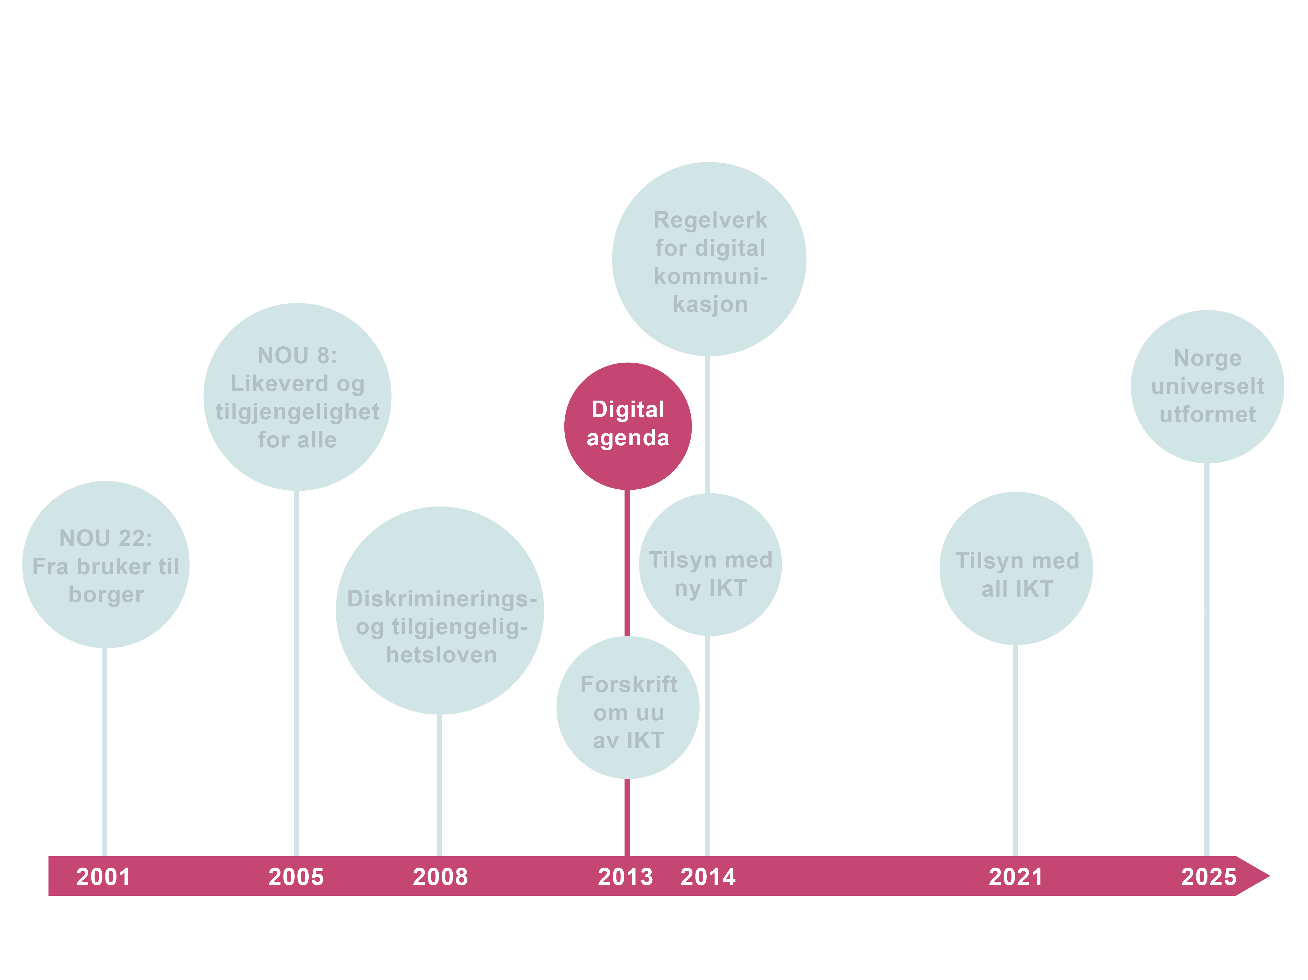
2013 Digital agenda
Notes:
På denne tidslinja har vi forsøkt å vise
Nokon sentrale milepælar i utviklinga av politikk og regelverk på området universell utforming :
korleis vi er komen dit vi er no,
og kva som ligg framfor oss.
Vi kjem innom alle desse milepælane i løpet av presentasjonen,
men vi startar med «Digital agenda», som vart offentleggjort for eit år sidan.
Digital Agenda er ein stortingsmelding som viser korleis Norge kan utnytte muligheitene som IKT gir for verdiskaping og innovasjon.
(gå til neste foil, der går vi meir i detalj)

Slide 4
Det nye Norge er digitalt
Norge skal vere eit samfunn der innbyggarane er på nett
Skal ha offentleg sektor som etterspør digitale tenester og løysingar
Vi skal ha eit ope og ikkje-diskriminerande internett.
Notes:
Digital agenda slår fast at: Det nye Norge er digitalt.
Det er norsk politikk at Norge skal vere eit samfunn der innbyggarane er på nett
Det betyr at befolkning må ha digital kompetanse:
I 2006 hadde 69 % av den norske befolkninga brukt Internett.
I 2012 har talet stege til 95 %.
Blant dei eldste (75-79 år) steig talet frå 16 % til 47 %.
Og når dei skal bruke sin digitale kompetanse, så skal det vere på trygge og sikre digitale tenester.
Regjeringen legg vekt på at vi skal ha
ein offentleg sektor som etterspør digitale tenester og løysingar,
og at kommunikasjonen mellom det offentlege og borgarane skal vere digital.
Vidare:
seier Digital agenda at vi skal ha eit ope og ikkje-diskriminerande internett
OG ikkje minst: alle skal få mulegheit til å ta i bruk digitale tenester.

Slide 5
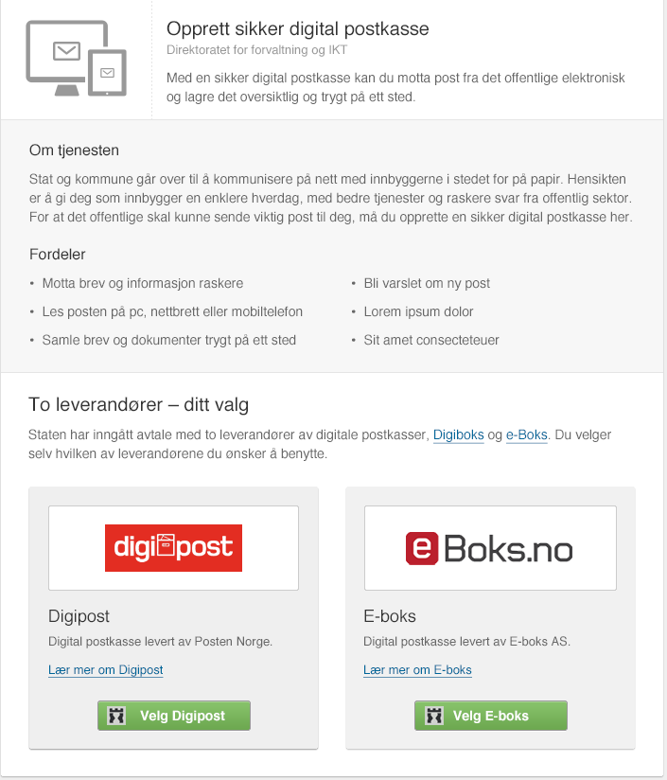
Felleskomponenter
Notes:
Viss vi ser på offentleg sektor så er digitaliseringa på nokre område kome langt.
I Norge forvaltar Difi 3 felleskomponentar for offentleg sektor.
ID-porten – som er ei felles innloggingsløysing for offentleg sektor
Digitalt kontaktregister – EIN stad innbyggarane kan registrere sin kontaktinformasjon til bruk offentlege tjenester.
Digital postkasse – kjem seinare i år
Av desse har ID-porten eksistert lengst og har klart størst utbredelse med 3 mill unike brukere (2013)
For å sette det i perspektiv:
Norge har 5,1 mill innbyggere og 4,1 mill av desse er over 15 år som er grensa for å ta i bruk desse tjenestene.
Det vil seie at nesten 75 % av befolkningen per i dag er unike brukarar av ID-porten– ikkje alle er aktive.

Slide 6
Innloggingar gjennom ID-Porten
Notes:
Befolkningens digitale bruksvanar og digitale adferd viser at nordmenn er opptatt av ny teknologi, og at vi er raske til å ta den i bruk.
Her kan vi for eksempel sjå på bruken av ID-porten over tid.
For eksempel:
ser vi at antal innloggingar våren 2012 låg på i overkant av 2 mill kvar månad.
Den kraftige auken vi ser her i mars 2013, med over 5 mill, kom i samband med innleveringa av sjølvmeldinga/skatteoppgjøret dette året.
Og frå april 2013 har talet på innloggingar stabilisert seg på eit jamnt høgt nivå på mellom 3 og 4 mill pr måned.

Slide 7
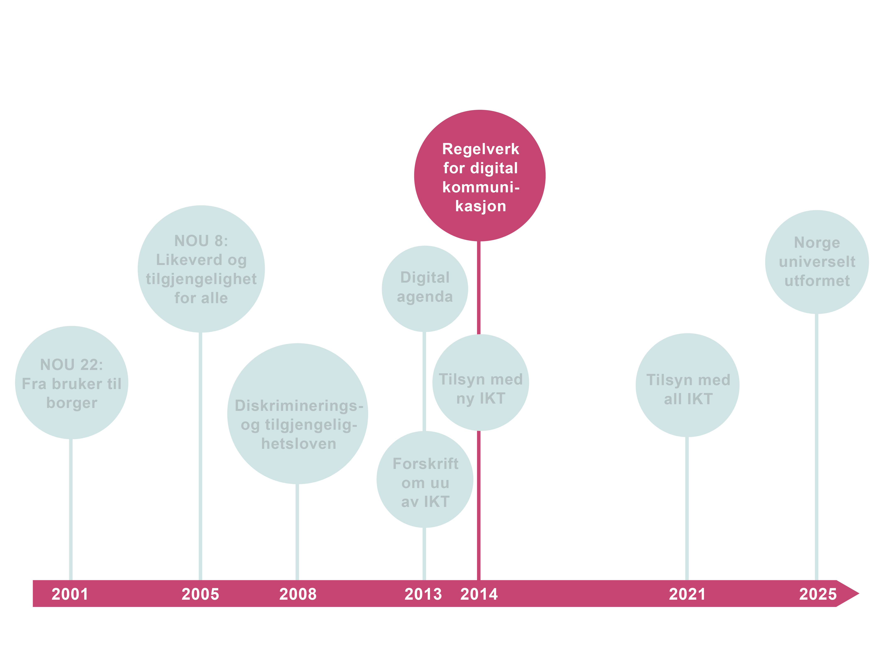
eForvaltningsforskriften
Notes:
I januar fekk vi ei endring i forvaltningslova og eforvaltningsforskrifta
Tidlegare måtte kvar enkelt offentleg verksemd innhente samtykke til å kommunisere elektronisk med den enkelte borgar.
Frå januar er hovudregelen digital kommunikasjon.
Dette vil medføre eit stort skifte i korleis vi kommuniserer:
I Norge sender offentlege verksemder kvart år ut meir enn 125 millionar brev på papir.
Digital kommunikasjon vil medføre ein vesentleg reduksjon i dette.
For folk flest betyr digital kommunikasjon bedre tjenester, raskare svar og betre oversikt over korrespondansen med det offentlege.
Men det vil bli ei gradvis innfasing: Innbyggarar som ynsker å fortsette med å få vedtak og andre viktige brev på papir, har ein reservasjonsmulegheit,.

Slide 8
Notes:
Så
ligg alt til rette for auka digitalisering mellom bl.a. stat og borgar.
Men kven er desse digitale borgarane?
Er det one size fits all?
Nei!
Befolkninga består av ein variasjon av menneske
Dei passar like dårleg inn i ein digital mal som vi i dagleglivet passar inn i Leonardo da Vincis vitruviske mann
For å nå målsetninga i Digital agenda om eit digitalisert samfunn,
er det ein føresetnad at alle kan bruke tenestene.
Me har alle ulike føresetnader:
ulik alder,
utdanningsnivå,
erfaringsnivå,
kognitive evner,
Vi har ulike funksjonsnedsettingar – midlertidige og varige…

Slide 9
Det gjeld fleire enn du trur
Notes:
Dette gjeld mange fleire enn du trur.
(Som nevnt er det 4,1 mill norske innbyggere over 15 år.)
Vi har ikkje konkrete tal for ulike funksjonsnedsettingar i denne gruppa,
men Statistisk sentralbyrå (SSB) har registrert at ca 17% av alle mellom 16 og 66 år har ei funksjonsnedsetting.
Det er over 0,5 millionar menneske
I tillegg veit vi at
prosentdelen med funksjonsnedsettingar er endå høgare for dei over 66,
Og vi veit at
enkelte problem - som lese- og skrivevanskar - kan omfatte opp mot 30 % av innbyggarane.
Dette betyr grovt sett at
“Alle” i hermeteikn vil oppleve å ha ei funksjonsnedsetting I løpet av livet.

Slide 10
Mind the gap
Notes:
Det er då vi seier: Mind the gap –
I eit perspektiv der nesten 1 av 5 har ein form for funksjonsnedsetting,
blir det ei viktig samfunnsoppgåve å passe på at det ikkje oppstår eit gap mellom:
kva krav samfunnet stiller til digital deltaking og
kva den enkelt er i stand til å utføre.
I denne samanheng snakkar vi ofte om Gap-modellen.

Slide 11
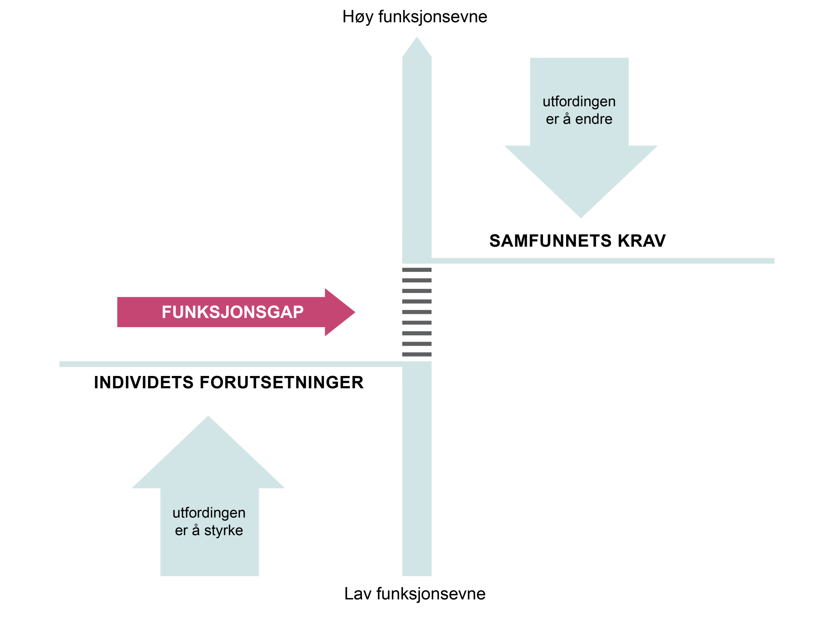
Notes:
Gap-modellen viser korleis det
oppstår eit gap når individet sine føresetnader
ikkje samsvarer med samfunnet sine krav,
Dette gapet kan vi definere som ei funksjonshemming.
Begrepet funksjonshemming var tidlegare forstått hovudsakleg medisinsk, altså med fokus på individet sine utfordringar.
Med tida har vi i større grad begynt å forstå begrepet relasjonelt:
Det vil sei at ein ser det slik at det er
både samfunnet sin mangel på tilgjengelege løysingar som saman med individet si funksjonsnedsetting
er årsaka til funksjonshemming.
For å illustrere dette kan eg nemne at då eg jobba i Bergen, måtte eg gå opp trapper på vegen til jobb.
Til vanleg er jo ikkje det noko problem for meg.
Så vart eg gravid og opplevde at det var tungt å gå i trappene etter kvart.
Seinare då eg skulle ta med babyen og besøke kollegane mine, opplevde eg at eg ikkje kom meg fram med barnevogn.
Universell utforming handlar nettopp om å tilrettelegge dei fysiske forholda slik at alle kan bruke den same løysninga.
Vi ser at dette er heilt nødvendig for nokon,
og at alle har nytte av gode, universelle løysnigar.

Slide 12
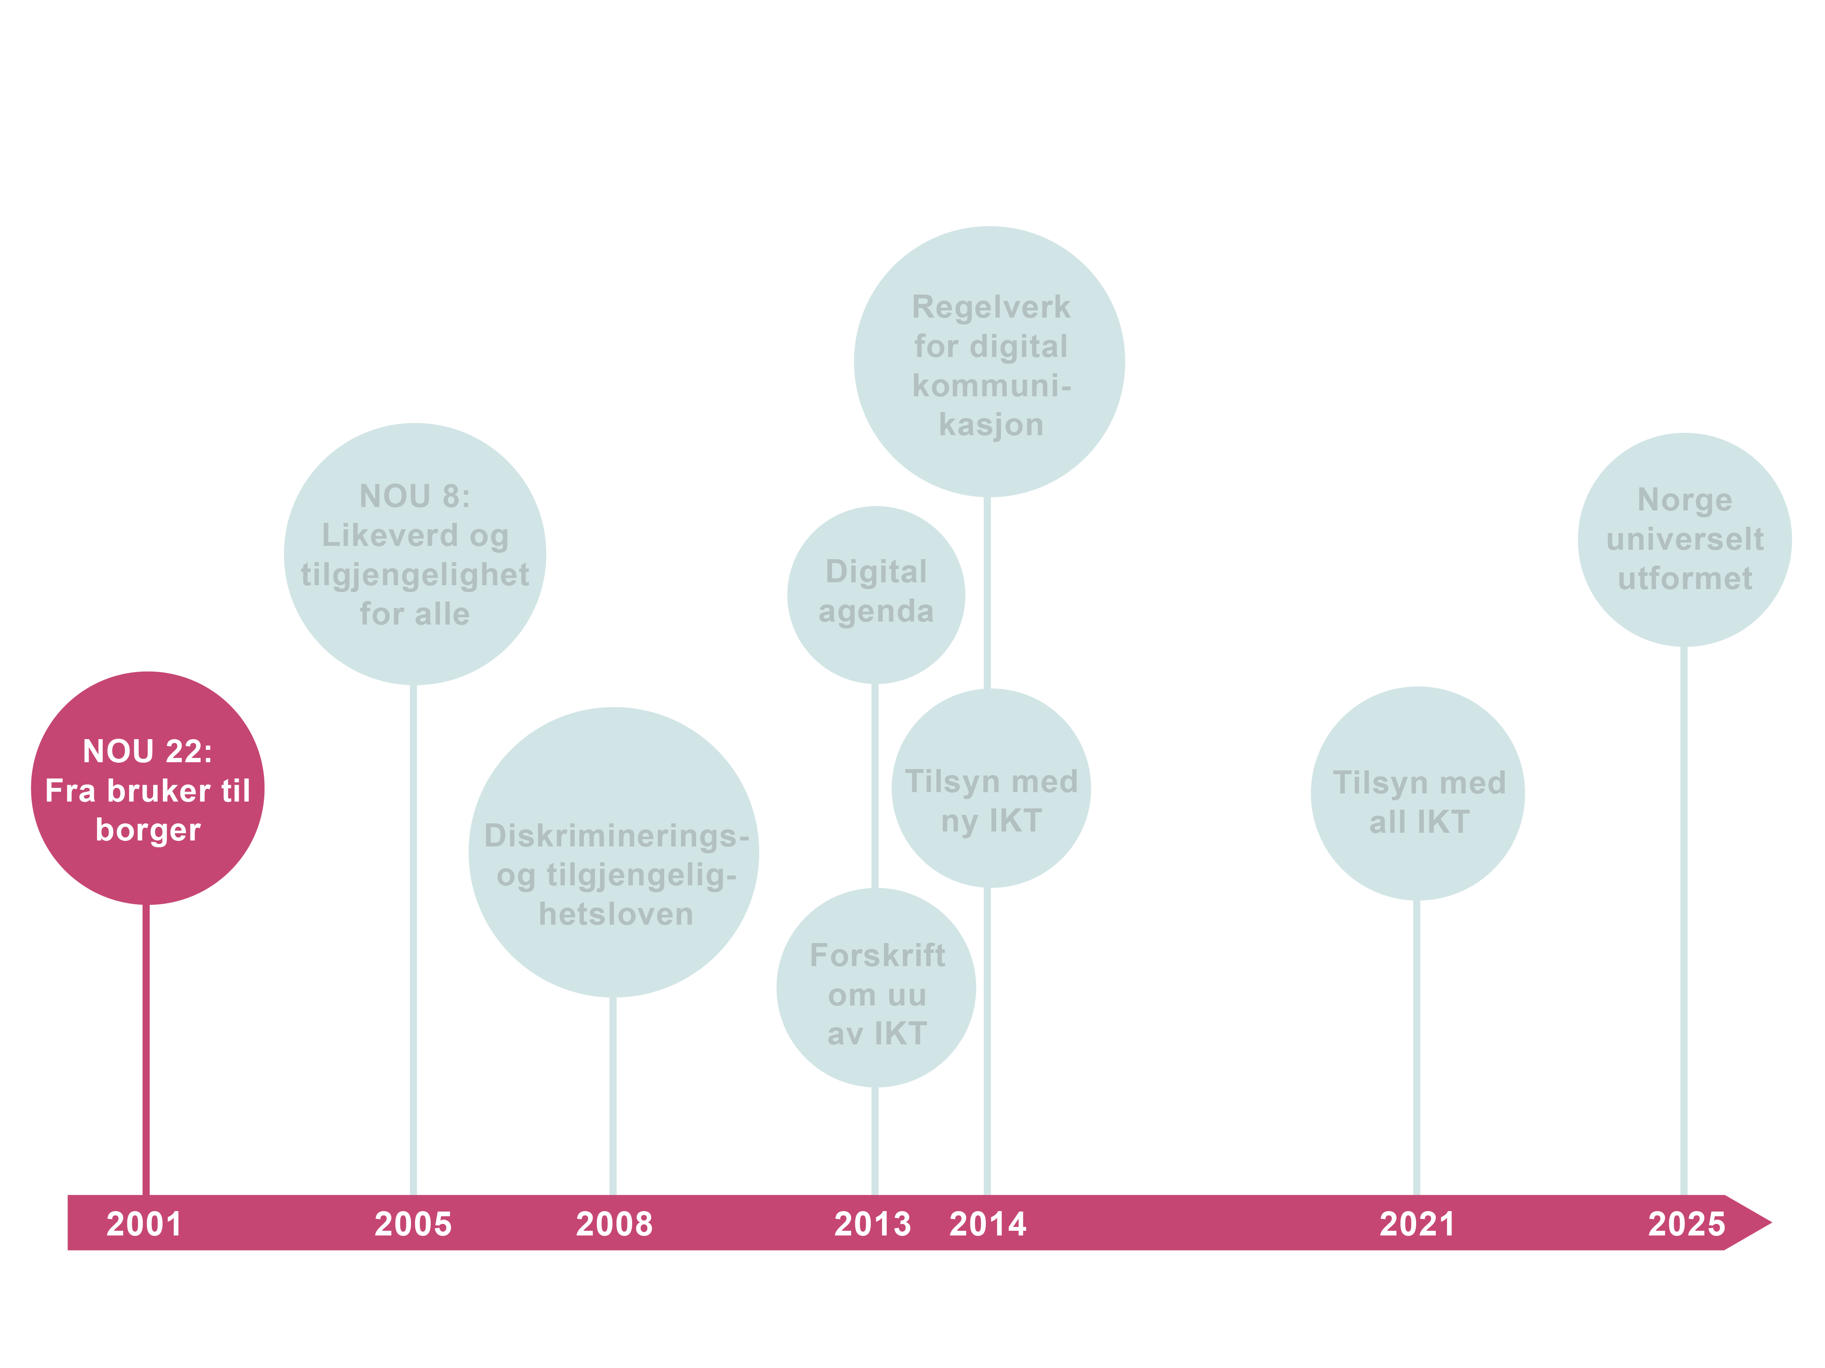
2001
Notes:
Så når begynte vi å tenke på universell utforming som ein del av eit regelverk i Norge?
I 2001 kom den offentlige utredningen fra bruker til borger.
To ting skjer her: Vi begynnar å tenke lovfesting som virkemiddel og universell utforming som strategi.
Dette er første gong det i lovsamanheng vert fokusert på å gå frå å vera ein «brukar» til å bli ein deltakar på linje med alle andre borgarar.
I tillegg blir universell utforming løfta fram som ein strategi for nedbygging av samfunnsskapte barrierer.
Inspirasjonen til ein meir aktiv bruk av lovfesting av rettigheiter til dei som er funksjonshemma,
kjem mykje frå USA , blant anna amerikanske Americans with disabilities Act 1990 (ADA).

Slide 13
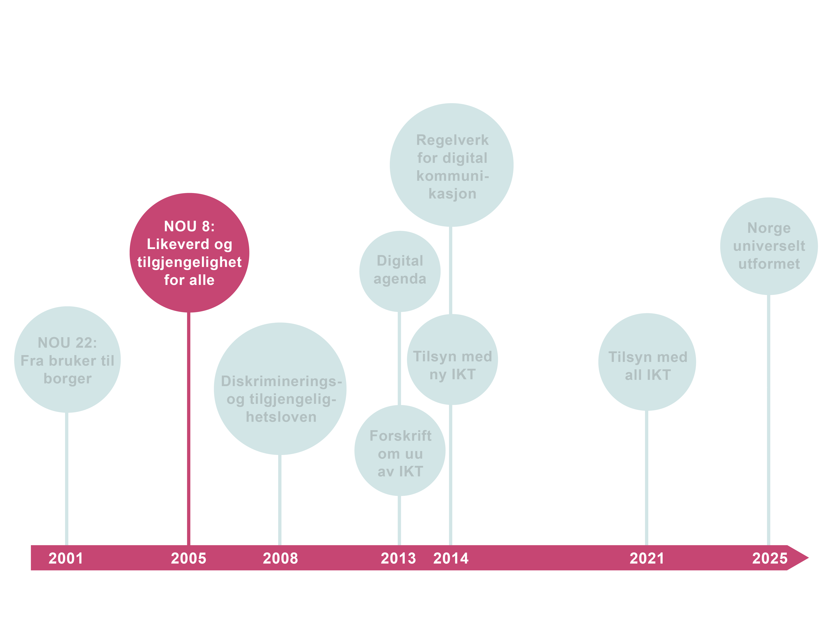
2005
Notes:
I 2005 blir forslaget om lov på området utreda under tittelen Likeverd og deltaking.
Her blir det tilrådd ei diskriminerings- og tilgjengelegheitslov
men det er verdt å merke seg at IKT og transport skal haldast utanom lova sitt virkeområde.
Det vart peikt på at likeverdig tilgang på IKT var avgjerande for funksjonshemma si deltaking i samfunnet.
Men:
Fleirtalet meinte at kunnskapen var altfor låg på feltet universell utforming
til at det kunne gis reglar for universell utforming av IKT,

Slide 14
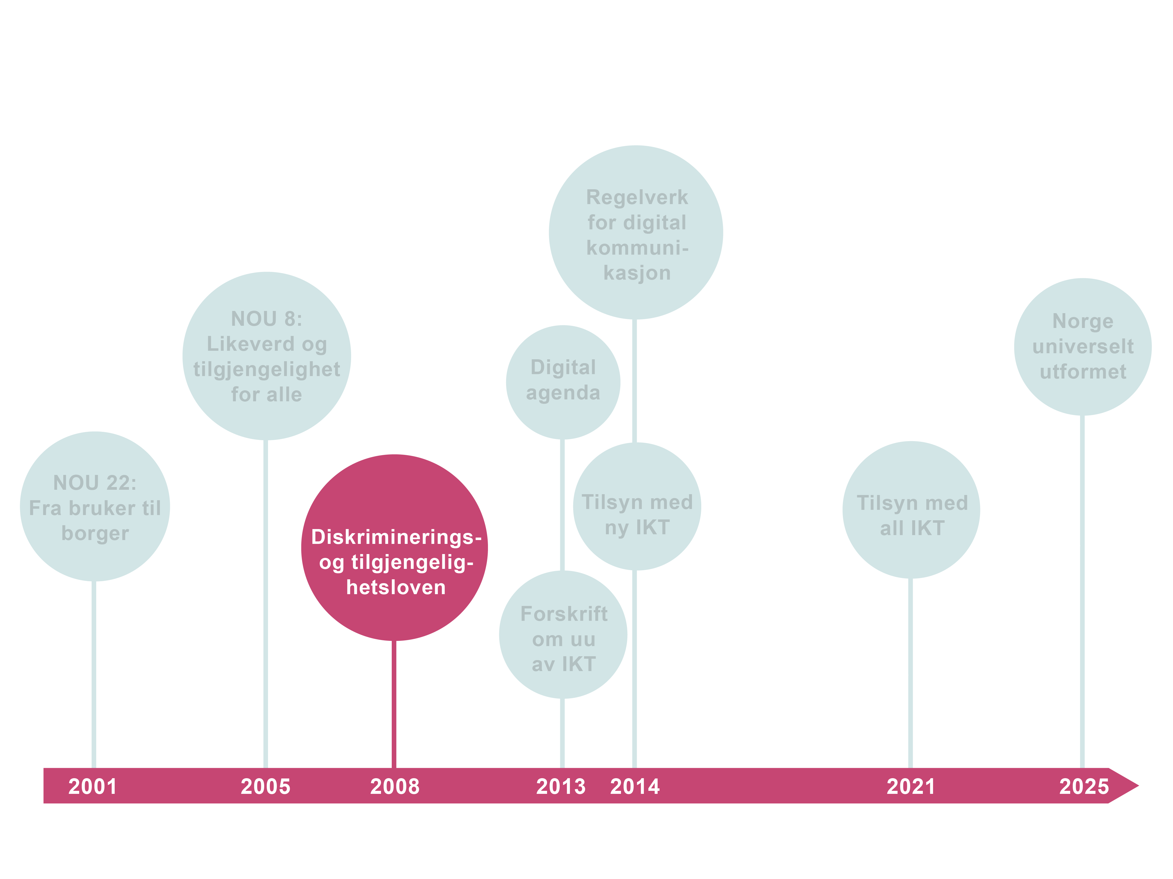
2008
Notes:
IKT-området hadde imidlertid sterkt fokus
Så då lova vart vedteken i 2008
er universell utforming av IKT likevel med.

Slide 15
Diskriminerings- og tilgjengelegheitslova (dtl)
§ 1 Formål
«Lovens formål er å fremme likestilling uavhengig av funksjonsevne. Likestilling innebærer:
a) likeverd
b) like muligheter og rettigheter
c) tilgjengelighet og
d) tilrettelegging.
Loven skal bidra til nedbygging av samfunnskapte funksjonshemmende barrierer og hindre at nye skapes.»
Notes:
Lova fekk namnet «Lov om forbod mot diskriminering pga nedsatt funksjonsevne (diskriminerings- og tilgjengelighetsloven).»
Lova gjeld på alle område i samfunnet, unntatt familieliv og andre personelege forhold.
Og eg tok med formålsbestemmelsen for den er ganske fin:
(lese opp foil)
Lovens formål er å fremme likestilling uavhengig av funksjonsevne. Likestilling innebærer:
a) likeverd
b) like muligheter og rettigheter
c) tilgjengelighet og
d) tilrettelegging.
Loven skal bidra til nedbygging av samfunnskapte funksjonshemmende barrierer
og hindre at nye skapes.

Slide 16
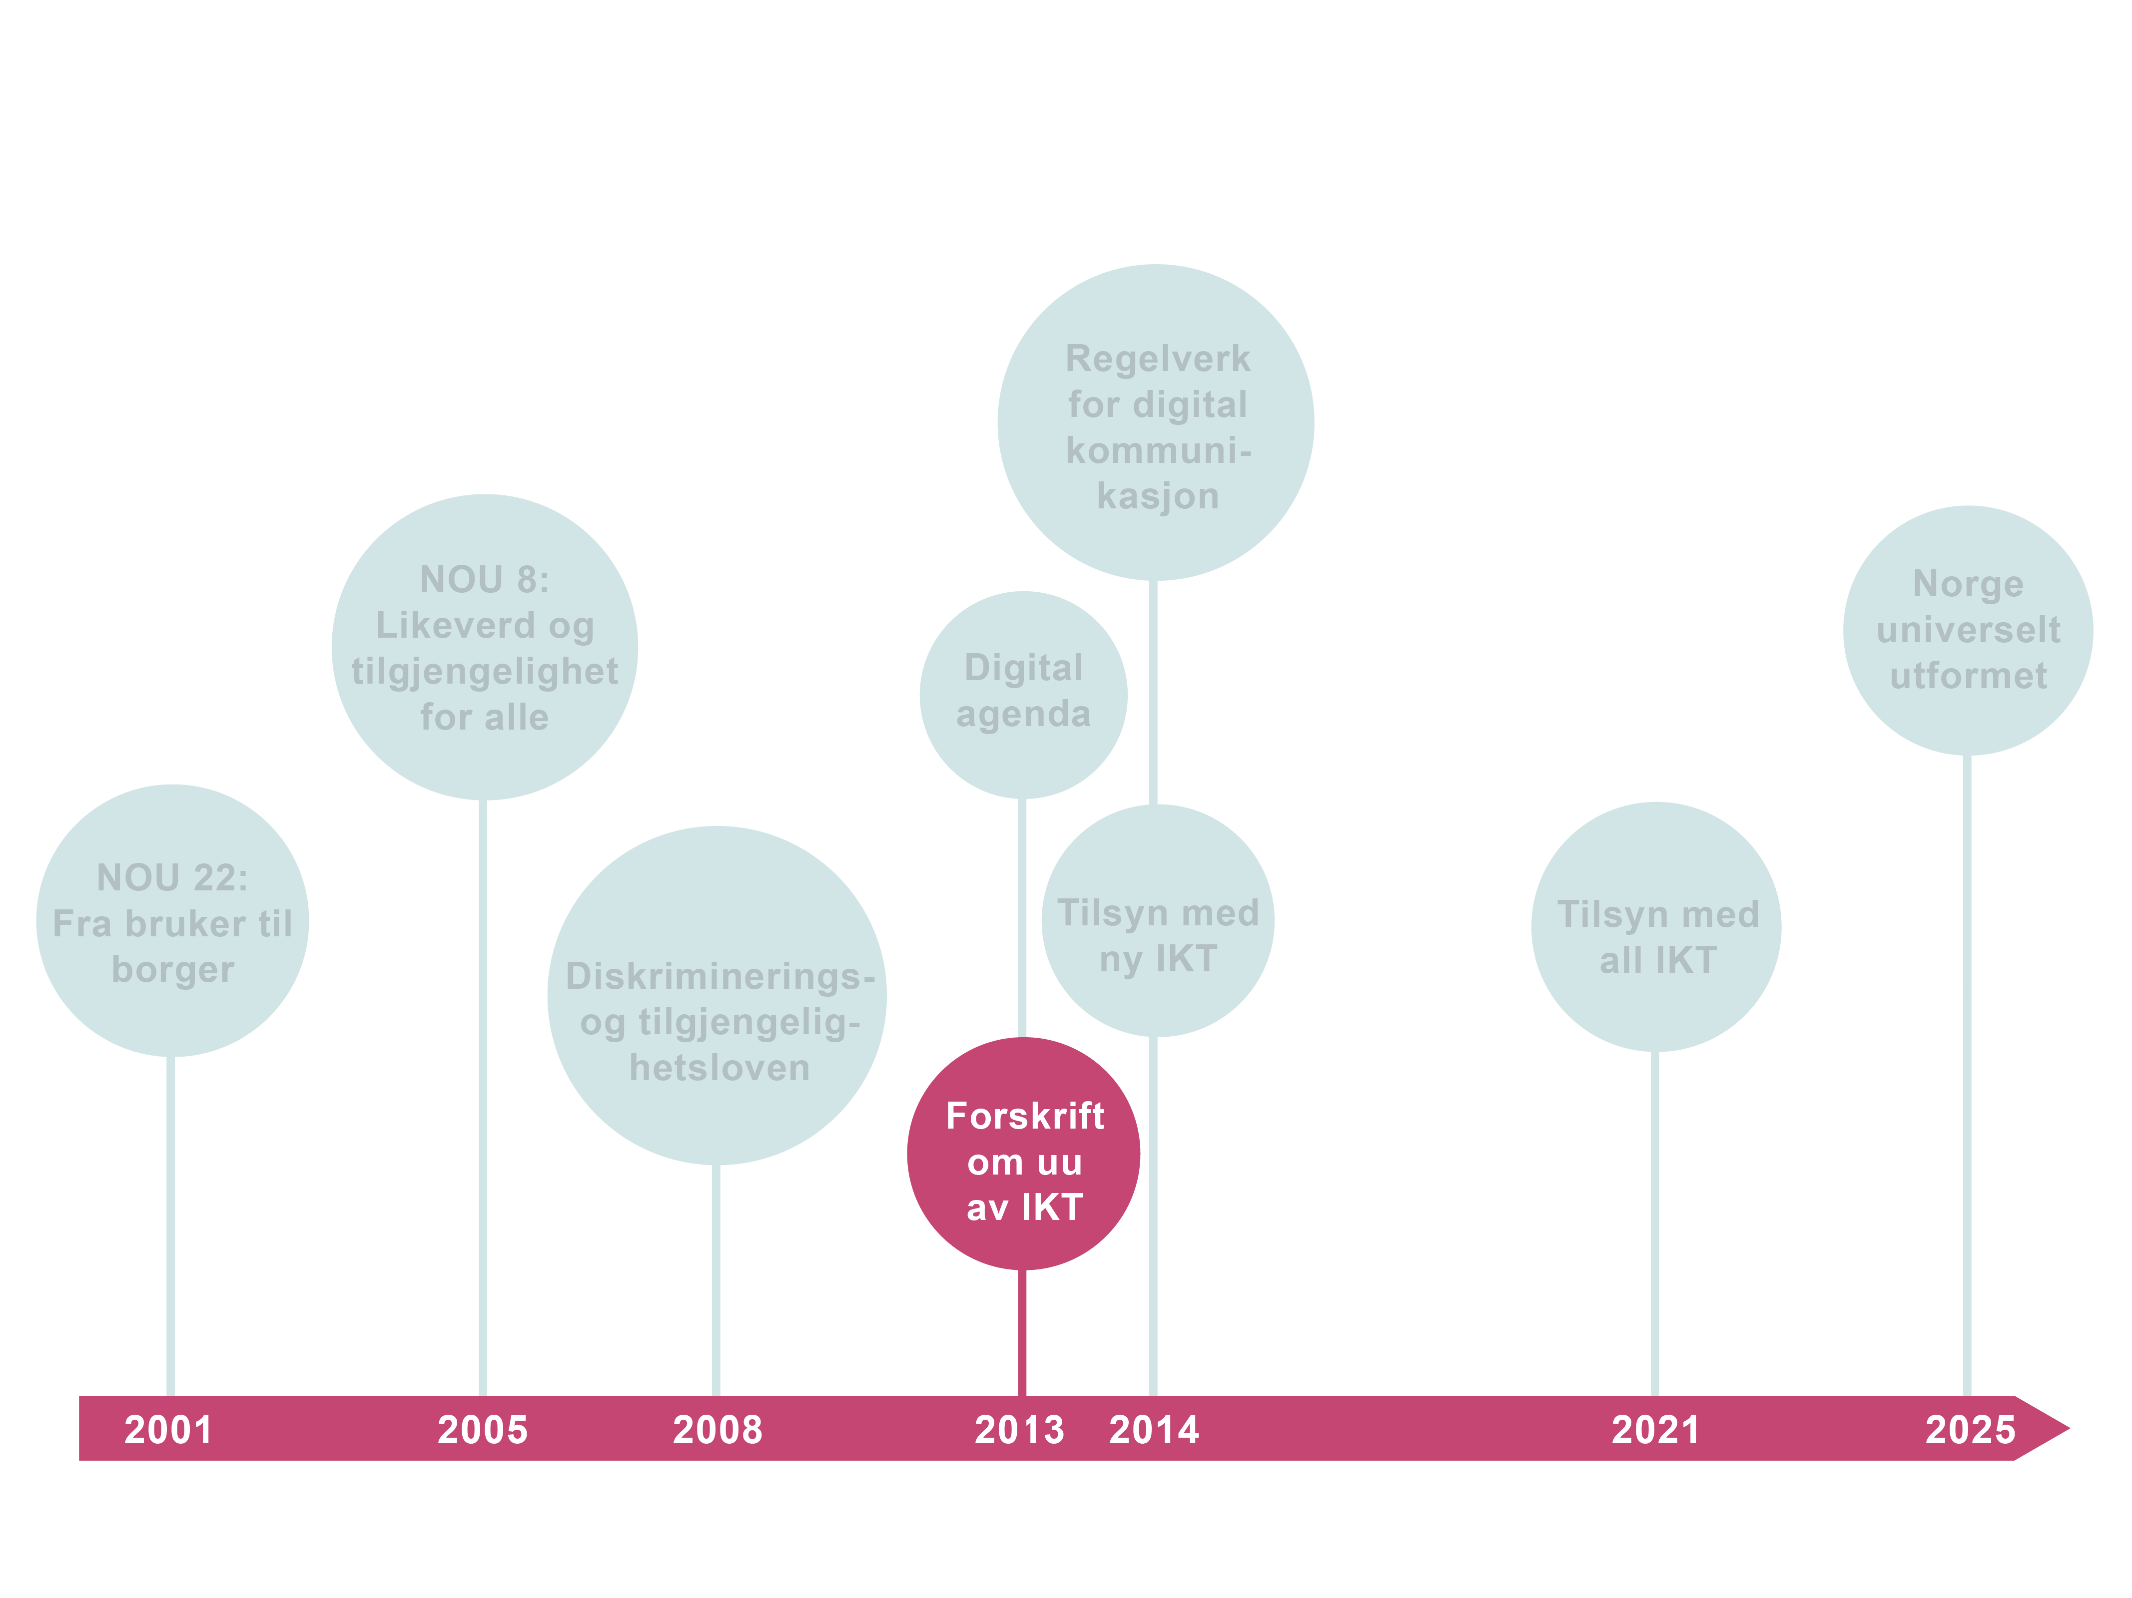
2013 Forskrift
Notes:
Når det gjeld universell utforming av IKT spesifikt, så er det hjemla i lovens § 14
Den seier at IKT skal vere universelt utforma og at det skal komme ei forskrift som skal presisere krava til IKT.
1. Juli 2013 kjem forskrifta og det var ein merkedag for oss!
Same dato vart tilsyn for universell utforming av IKT oppretta.

Slide 17
Forskrift om universell utforming av IKT
«Med universell utforming menes at utforming eller tilrettelegging av hovedløsningen i IKT er slik at virksomhetens alminnelige funksjon kan benyttes av flest mulig.»
IKT-løysingar som rettar seg mot allmennheiten i Norge
Ein del av verksemda si hovudløysing
Avgrensa til å gjelde nettløysingar og automatar
Gjeld både offentleg og privat sektor (ingen avgrensing i forskrifta)
Avgrensa etter sektorprinsippet
Nye IKT-løysingar skal vere universelt utforma
Alle IKT-løysingar skal vere universelt utforma frå 1. januar 2021
Notes:
I forskriften er universell utforming definert som
«utforming eller tilrettelegging av hovedløsningen i IKT er slik at virksomhetens alminnelige funksjon kan benyttes av flest mulig.»
Så kven og kva gjeld denne forskrifta for
(les/seie munnleg det som står på foil)
For det første gjeld forskrifta IKT-løysingar som rettar seg mot allmennheiten/publikum i Norge
Løysinga skal vere ein del av verksemda si hovudløysing (her skiller vi mellom den måten verksemda hovudsakleg vender seg mot allmennheita og mindre brukte måtar)
Forskrifta er avgrensa til å gjelde nettløysingar og automatar
Det er viktig å sei at den gjeld både offentleg og privat sektor (ingen avgrensing i forskrifta)
Avgrensa etter sektorprinsippet
Sektorprinsippet seier at:
Forskrifta gjeld ikkje der utforminga av IKT-løysingar er regulert av anna lovgiving
Vidare gjeld den:
NYE IKT-løysingar – det vil seie løysingar som er kjøpt/bestilt etter 1. juli 2014
Alle IKT-løysingar skal først vere universelt utforma frå 1. januar 2021
Det er ei lang innføringstid som først og fremst er valgt av omsyn til at automatområdet er omfatta.
Automatar har ei levetid på 5-10 år og innføringstida skal då ta høgde for ei naturleg innfasing av nye automatar som føl dei nye krava.
Lova gjeld ikkje der utforminga allereie er regulert i et anna regelverk der (sektorprinsippet). I forarbeida til lova er det greidd ut om at det finst eigne regelverk som regulerer IKT-løsninger i
bygningar
transportmiddel
skole
fjernsynsmedium
film
nett-TV
Tilsvarende avgrensing er teken inn i forskrifta («Forskriften gjelder ikke der utformingen av IKT-løsninger reguleres av annen lovgivning» ).
Når det gjeld utdanningsområdet, er tilsynet i gang med utredningsarbeid, der vi skal ta stilling til om å utvide virkeområdet for forskrifta til å omfatte utdanningssektoren. Dette arbeidet vil vi ferdigstille innan utgangen av 2014.

Slide 18
Kva krav er valgt?
Nett:
Web Content Accessibility Guidelines (WCAG) 2.0 på dobbel A-nivå med nokre unntak
totalt 35 av 61 suksesskriterium
Automat
10 internasjonale standardar for utforming av automatar.
valgt med tanke på å dekke flest muleg funksjonsnedsettingar.
Notes:
Etter lova skal forskrifta presisere krava til IKT. Kva krav er valgt?
For nettløysingar:
Er det standarden Web Content Accessibility Guidelines (WCAG) 2.0 på dobbel A-nivå med nokre unntak som er knytt til bruk av multimedia
(totalt 35 av 61 suksesskriterium).
For automat
vert det vist til 10 internasjonale standardar for utforming av automatar.
Standardane inneheld obligatoriske krav og tilrådingar om:
utforming av skjerm og tastatur,
krav til dialog mellom bruker og maskin
og krav til miljø rundt automaten.
Standardane er valgt med tanke på å dekke flest muleg funksjonsnedsettingar.

Slide 19
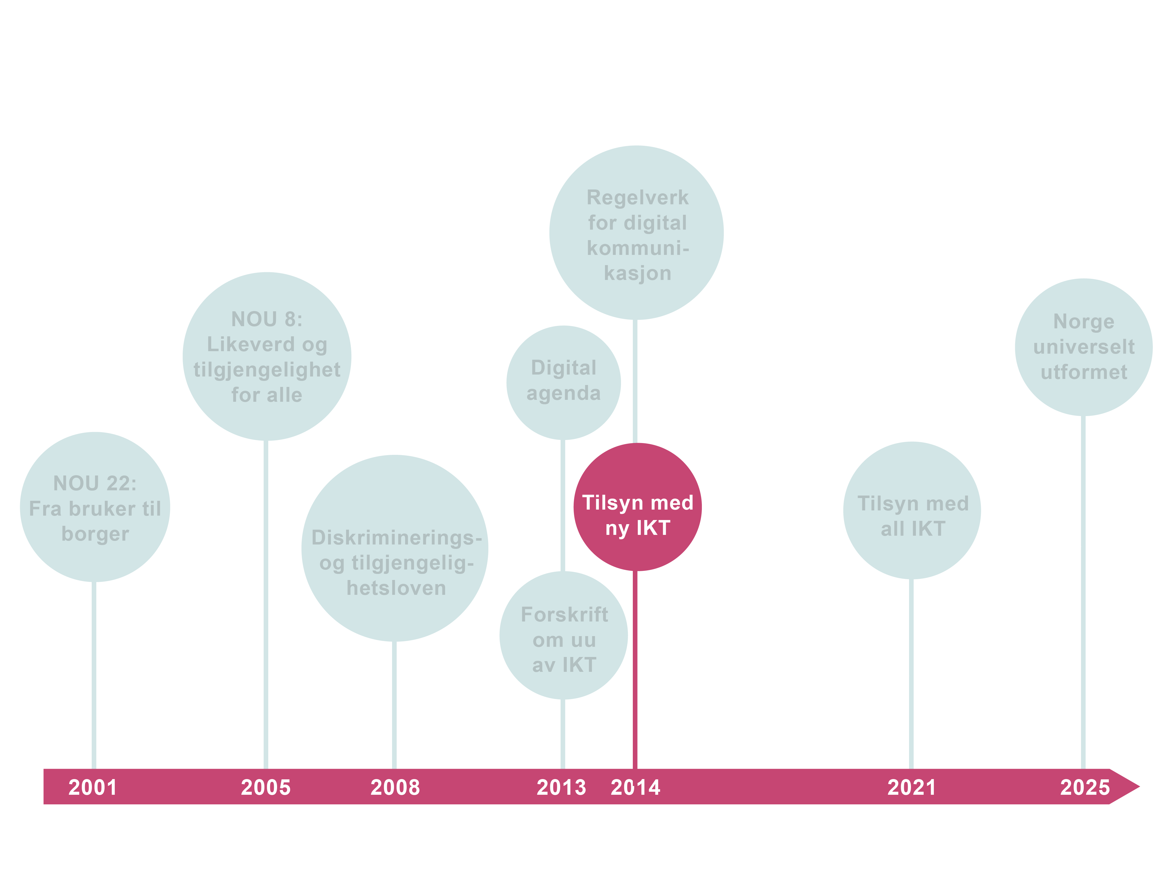
Juli 2014
Notes:
Så når vi snakkar om det nye digitale Norge med sine krav til brukarane på den eine sida
Og borgarane med alle sine ulike føresetnader på den andre sida
Så er det i dag eit gap slik vi såg på i Gap-modellen
Og det er dette som lov og forskrift prøver å møte
Vår ambisjon er eit samfunn utan digitale barrierar.
I tillegg til lovregulering har vi og fått tilsyn som virkemiddel for å regulere IKT som samfunnsområde.
Vårt oppdrag som tilsyn er å bidra til at dette gapet vert minst mogeleg,
og å få samfunnet med på laget i denne viktige jobben.
Og frå 1. juli i år vil vi føre tilsyn med nye IKT-løysingar.

Slide 20
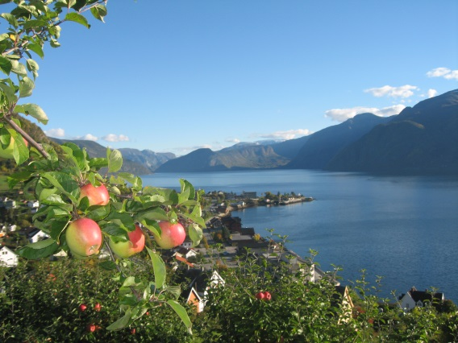
Leikanger 2013
Foto:
Roar Werner Vangsnes
Notes:
Her held vi til:
på Leikanger rett ved Sognefjorden i ei av dei mange fruktbygdene på Vestlandet.
Tilsynsfunksjonen er lagt til Difi, Direktoratet for forvaltning og IKT,
Og som vi er ein del av.
Vi er førebels eit lite tilsyn med ti tilsette fordelt på teknolog-, juss- og analyse-kompetanse.
Vår jobb er å følgje opp at forskrifta vert etterlevd.
Men korleis skal vi gjere dette i praksis:

Slide 21
Tilsyn
«all aktivitet eller bruk av verkemiddel som blir sett i verk for å følgje opp intensjonane i regelverket»
Tilsynets tilsynsmetodikk
Risikobasert tilsyn
skal rettast mot område med låg etterleving av regelverket
eller område som verkar inn på store brukargrupper
og som er vesentleg for lik deltaking i samfunnet
Notes:
Det første – og viktigaste – er å føre tilsyn.
Det startar vi med 1. juli 2014
Kva er å drive tilsyn?
I vid forstand er begrepet tilsyn:
all aktivitet eller bruk av verkemiddel som blir sett i verk for å følgje opp intensjonane i regelverket.
Vi vil basere oss på eit såkalla risikobasert tilsyn,
det vil seie at vi fører tilsyn etter ei vurdering av kva som totalt sett fører til at
føremålet med diskriminerings- og tilgjengelegheitslova og
forskrifta om universell utforming av IKT blir teke i vare på best muleg måte.
Det betyr at tilsynsaktiviteten
skal rettast mot område med låg etterleving av regelverket
eller område som verkar inn på store brukargrupper
og som er vesentleg for lik deltaking i samfunnet

Slide 22
Tilsynsmetodar
Områdeovervåkning
Stikkprøvetilsyn
Revisjon
Meldingstilsyn
Notes:
Vår tilsynsmetode vil kvile på 4 pilarer:
Det første er områdeovervåking:
Områdeovervåkning er å måle status på området
Overvåkingen vil bidra til at tilsynet får oversikt over:
antall tilsynsobjekter
kunnskap om verksemdene sine hovedutfordringer når det gjeld universell utforming av IKT.
Det andre er stikkprøvetilsyn:
Dette vil hovudsakleg bygge på testing (web) eller synfaring (automat)
Vi utviklar i desse dagar indikatorsett for begge desse områda.
For automat bygger vi på dei ti standardane som forskrifta peikar på.
For web har vi utvikla eit indikatorsett basert på WCAG 2.0.
Indikatorane skal kunne brukast både når vi skal vurdere om løysingar følgjer krava i forskrifta, men også til områdeovervaking, statistikk og analyse.
På sikt vil vi publisere indikatorsetta slik at det vert synleg kva vi måler.
Den tredje pilaren er revisjon:
Revisjon er ein tilsynsmetode der vi systematisk gjennomgår korleis verksemda arbeider med uu av IKT.
Den fjerde metoden vi vil nytte er meldingstilsyn:
Vi vil utarbeide skjema som skal danne grunnlag for meldingstilsyn,
der verksemda gjennomgår eigen praksis basert på eit spørjeskjema med tilbakemelding til tilsynet
Avdekking av avvik kan føre til to typar reaksjonar:
Pålegg om retting
Eventuelt dagbot om retting ikkje skjer

Slide 23
Notes:
Vi vil også følge opp forskriften ved måle status og utarbeide kunnskapsgrunnlag
Dette heng nært saman med det eg har sagt om områdeovervåking.
Det er svært viktig for tilsynet er å få eit godt bilde av status innanfor dei områda vi skal drive kontroll med
For å etablere status vil vi:
gjennomføre regelmessige spørjeundersøkingar.
gjennomføre volumtest
Kunnskapen vert brukt til å prioritere tema
og rette tilsynsaktiviteten inn mot område der vi vurderar at risikoen for svikt er størst.

Slide 24
Kor viktig er nettet som kommunikasjonskanal?
Notes:
Vi gjennomførte i 2013 ei spørjeundersøking
Meir enn 90 prosent av verksemder med meir enn 4 tilsette brukar nettløysingar og sjølvbetjeningsautomatar i kontakt med allmenta/publikum
Meir enn halvparten (55 %) har kompleks funksjonalitet som for eksempel skjema for sjølvutfylling som kan sendast over nett, 40 prosent har multimediainnhald, ein tredjedel har kjøpsfunksjonalitet med betalingsløysingar……
Når vi samstundes veit at nesten halvparten av desse (43 prosent) vurderer nettet som ein av dei viktigaste kanalane for kontakt, med publikum, er uu svært viktig.

Slide 25
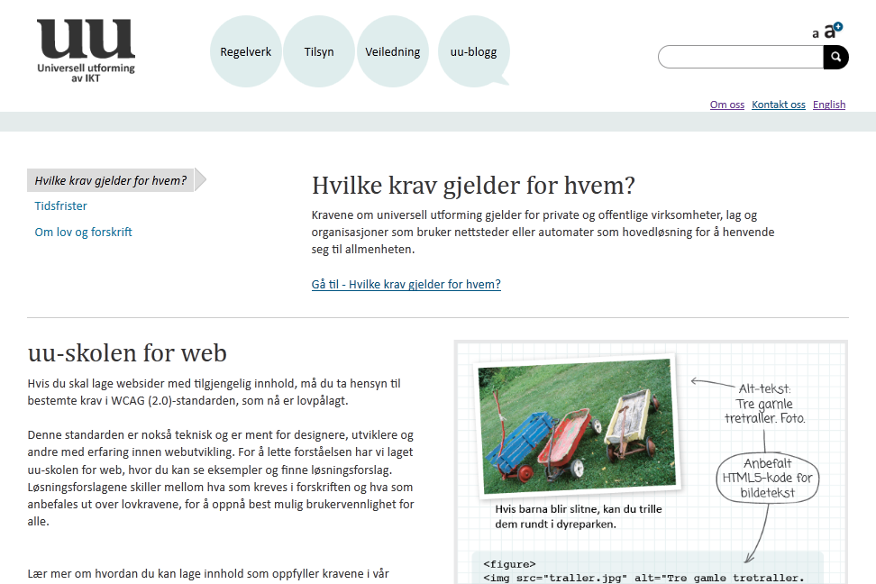
Notes:
Ei av tilsynet sine viktigaste oppgåver er å informere og rettleie.
Vi er svært opptatt av dette fordi:
for å nå vårt overordna mål om eit samfunn utan digitale barrierar
så krev det ein kjennskap og kompetanse hjå alle verksemder med IKT-løysingar.
Det er viktig for oss at kjennskapen til regelverket er så god som mogeleg og at krava vert forstått.
For å auke kjennskapen er vi ute og held foredrag
Vi har dialogmøter med bransje- og interesseorganisasjonar
Samarbeidar med andre etatar, som Likestillings- og diskrimineringsombudet (LDO)
Imidlertid:
Tilsynet sin hovudkanal er nettsida uu.difi.no, som vi ser her.
På uu.difi.no finn du informasjon om regelverket, standardane og krava.
For å gjere krava enklare å forstå, har vi laga uu-skulen
som vi er veldig stolte av.

Slide 26
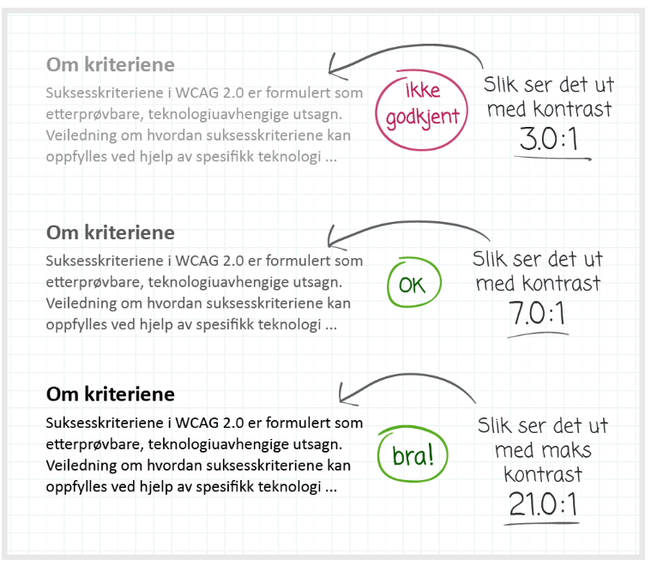
Notes:
Her er eit døme frå uu-skulen, som kan vise litt korleis vi rettleiar
Skulen har fleire målgrupper, både nettredaktørar, bestillarar, utviklarar, designarar, skribentar.
I uu-skulen finn du forslag til løysingar for å tilfredstille krava etter forskriften
I tillegg inneheld den illustrasjonar og film.
men det er viktig for oss å sei at du også finn forslag til korleis gjere meir enn minstekrava.
Det framgår på nettsida vår klart kva krav som konkret du må oppfylle
og kva du elles kan gjere for å få til best mogleg universell utforming i løysinga di
Både for web (som vi ser her)….

Slide 27
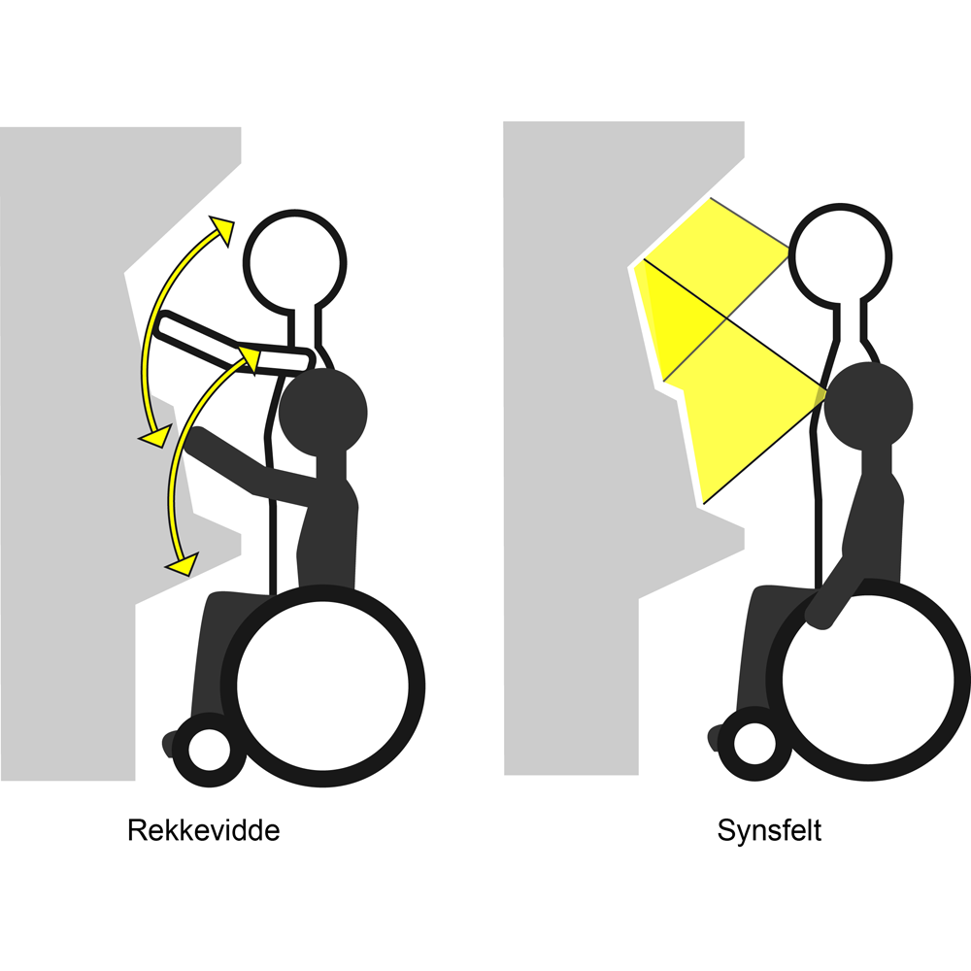
Notes:
…og for automat.
Her ser vi eit døme på vegleiingsillustrasjonar frå vår automatdel.

Slide 28
Notes:
For at krava i forskrifta skal halde seg relevante, vil vi jobbe med vidareutvikling av regelverket.
Vi har i dag høyrt frå Mr (Marco) Marsella om kva som skjer i EU for tida.
I tillegg er det utvikling
i teknologi,
i bransjen,
i standardane og
i tilgrensande områder som t.d. informasjonssikkerheit
For å vere eit tilsynsorgan på dette området så må vi følge med og komme med innspel på endringar eller utvidingar av forskriften og dei standardar som den peikar på
Som eit eksempel kan eg nevne ei utgreiing vi jobbar med om utdanningsområdet i Norge.
Utdanningssektoren er per i dag unnteke i forskrifta,
vi utgreiar no om utdanning burde vore omfatta og
kva samfunnsøkonomiske konsekvensane ei eventuell utviding av området vil ha

Slide 29
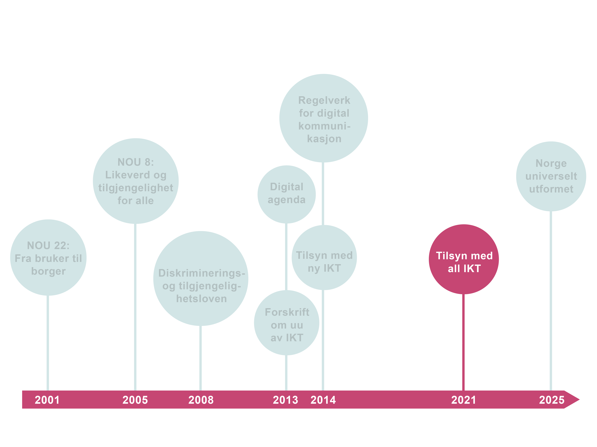
2021
Notes:
Som de kanskje hugsar så er det berre ny IKT som er omfatta frå 1. juli 2013.
Så ser vi framover, så skal - frå 2021 all IKT i Norge vere universelt utforma.

Slide 30
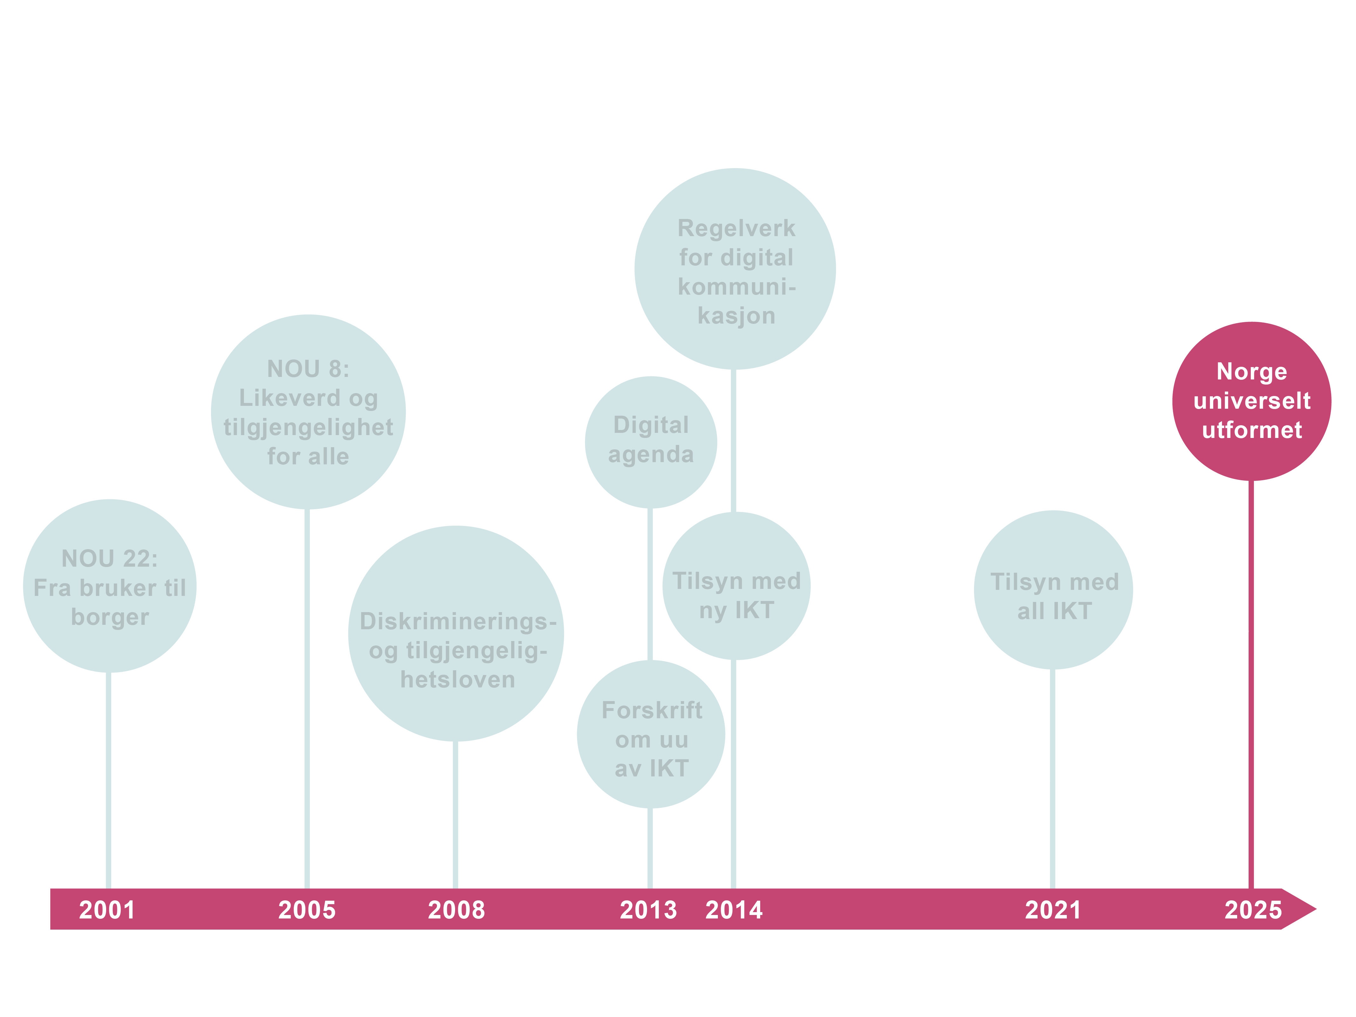
2025
Notes:
I 2009 la regjeringen fram handlingsplanen Norge Universelt utformet 2025.
Visjonen er at Norge skal vera universelt utforma innan 2025.
Ambisiøs målsetning, men bør vere mulig å nå
Eg tek med eit sitat frå dåverande barne- og likestillingsminister Anniken Huitfeldt. »
«Norge er verdensledende på likestilling mellom kvinner og menn. Nå skal vi bli best på likestilling for personer med nedsatt funksjonsevne. Vi bruker strategien universell utforming som medfører samfunnskvaliteter som er positive for alle innbyggere og for Norge som samfunn»

Slide 31
Notes:
Så kanskje vil det etterkvart bli mindre behov for dette varslingsskiltet og vi får eit samfunn utan digitale barrierar.
Det jobbar vi for!

Slide 32
Kontakt
uu@difi.no
uu.difi.no
@uudifi
Notes:
ta gjerne kontakt på epost uu alfakrøll difi punktum no,
sjå nettsida til tilsynet på uu punktum difi punktum no
og følg oss på Twitter på alfakrøll uudifi.
Vi er her gjennom heile konferansen – kom gjerne å snakk med oss!
Takk for meg!

Slide 34
Norske e-brukarar over 15 år
Notes:
Norge kan man frivillig registrere seg som e-brukar,
Og då kan man blant anna å motta sjølvmelding elektronisk i staden for papir.
Per i dag har 1 av 4 av alle over 15 år registrert seg frivillig som e-brukar: det er 1 million e-brukarar.
Og i år kom ei ytterlegare endring i regelverket
(gå til neste foil)

Slide 35
1.3.1 Informasjon og relasjoner
«Informasjon, struktur og relasjoner som formidles via presentasjonen, kan bestemmes programmeringsmessig eller gjøres tilgjengelig(e) som tekst.»
Nivå A
40+ teknikker
Notes:
Suksesskriterie 1. 3.1, ligg på niva A og til dette er det knytt 40 og fleire teknikkar sin pres

Slide 36
1.3.1, vi tester:
Overskrifter (2 indikatorer)
Tabeller (3 indikatorer)
Skjema (2 indikatorer)
Lister (1 indikator)
Notes:
Medan suksesskriteriet er luftig og kan vere vanskeleg å forstå, viser vi her indikatorar som har brutt dette suksesskriteriet ned i håndgripelege punkt.

